Slide 1
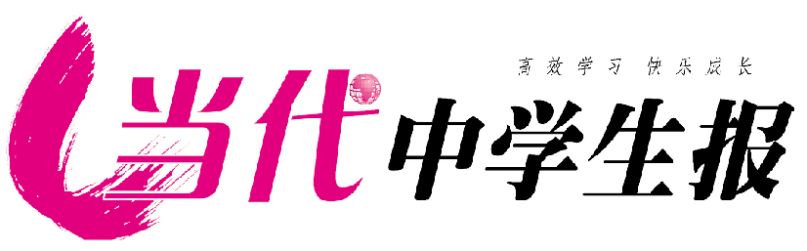
语文·必修1人教版
第4期
主编
Notes:
报纸PPT

Slide 2
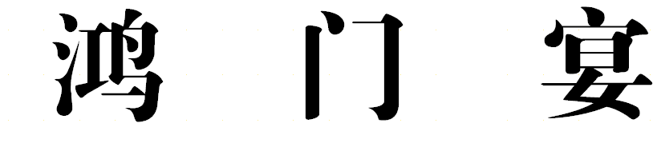
趣味导学模式
★课前激趣，诵读【名言库】
有关歌咏项羽的诗句。
●江东子弟多才俊，卷土重来未可知。
（杜牧《题乌江亭》）
●江东子弟今虽在，肯与君王卷土来？
（王安石《叠题乌江亭》）
●至今思项羽，不肯过江东。（李清照《夏日绝句》）
●宜将剩勇追穷寇，不可沽名学霸王。
（毛泽东《七律·人民解放军占领南京》）

Slide 3
有关项羽的成语。
破釜沉舟、四面楚歌、作壁上观、自矜功伐、盖世无双、取而代之、拔山盖世、劳苦功高、秋毫不犯、不足与谋、杯羹之让、不胜杯杓
★速读课文，寻找【兴趣点】
1.司马迁，字子长，西汉著名______、______、 ______。继父职任太史令。因替投降匈奴的李陵辩护，入狱遭宫刑。出狱后任中书令（掌管皇帝机要文件），发愤著书，历尽艰辛，在公元前91年前后完成______。

Slide 4
2.《史记》是我国第一部______，记载了从传说中的黄帝到汉武帝三千年间的历史。全书共______篇，含本纪______篇、年表______篇，书______篇，世家 ______篇，列传______篇。《史记》不但具有很高的史学价值，而且具有很高的文学价值，被鲁迅誉之为“______，______”。
3.请用100字左右复述《鸿门宴》的故事情节。
答：______________________________________
_____________________________________________ _____________________________________________

Slide 5
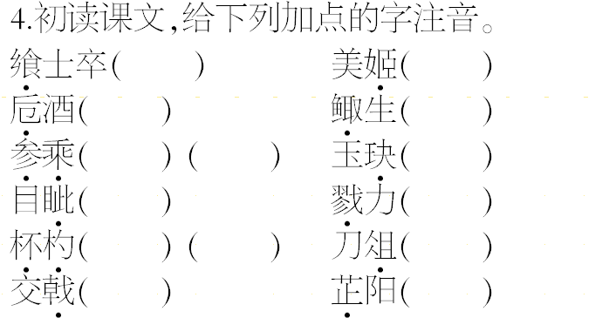

Slide 6
5.下列各项中，书写准确无误的一项是（ ）
A.鲙鱼 市刽 烩菜 脍炙人口
B.细谨 饥馑 木槿 怀瑾握瑜
C.租赁 徂徕 沮击 含英咀华
D.揣度 渡假 度过 置之肚外

Slide 7
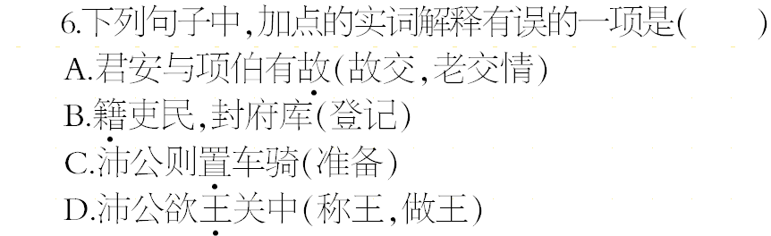

Slide 8
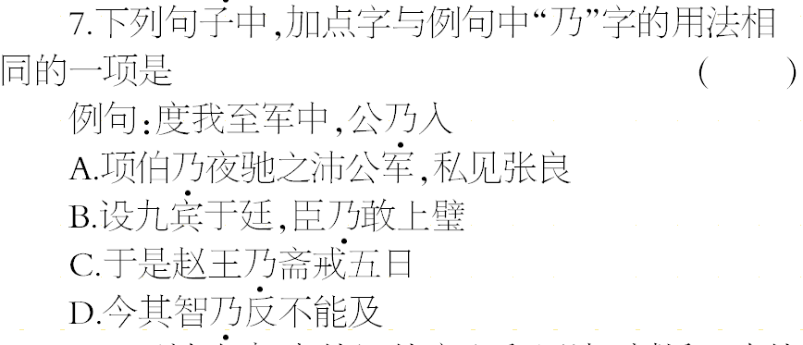

Slide 9
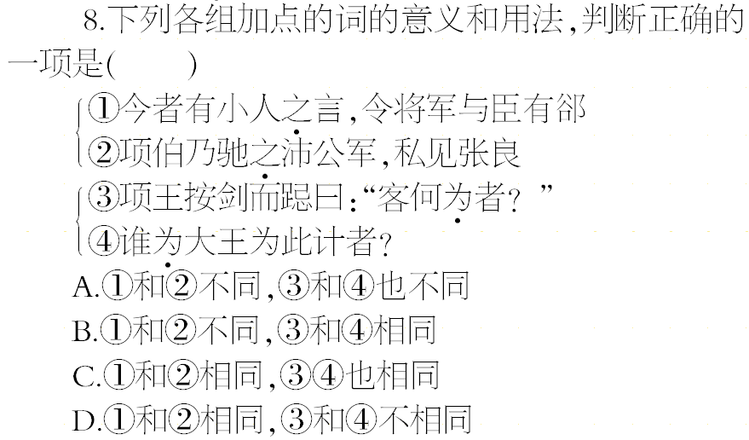

Slide 10
★锁定精彩，完成【悦精读】
阅读下面的文言文，完成后面的题目。
于是张良至军门见樊哙。樊哙曰：“今日之事何如？”良曰：“甚急！今者项庄拔剑舞，其意常在沛公也。”哙曰：“此迫矣！臣请入，与之同命。”哙即带剑拥盾入军门。交戟之卫士欲止不内。樊哙侧其盾以撞，卫士仆地。哙遂入，披帷西向立，瞋目视项王，头发上指，目眦尽裂。项王按剑而跽曰：“客何为者？”张良曰：“沛公之参乘樊哙者也。”项王曰：“壮士！——赐之卮酒。”则与斗卮酒。哙拜谢，起，立而饮之。项王曰：“赐

Slide 11
之彘肩。”则与一生彘肩。樊哙覆其盾于地，加彘肩上，拔剑切而啖之。项王曰：“壮士！能复饮乎？”樊哙曰：“臣死且不避，卮酒安足辞！夫秦王有虎狼之心，杀人如不能举，刑人如恐不胜，天下皆叛之。怀王与诸将约曰：‘先破秦入咸阳者王之。’今沛公先破秦入咸阳，毫毛不敢有所近，封闭宫室，还军霸上，以待大王来。故遣将守关者，备他盗出入与非常也。劳苦而功高如此，未有封侯之赏，而听细说，欲诛有功之人，此亡秦之续耳。窃为大王不取也！”项王未有以应，曰：“坐。”樊哙从良坐。坐须臾，沛公起如厕，因招樊哙出。
(节选自《史记·项羽本纪》)

Slide 12
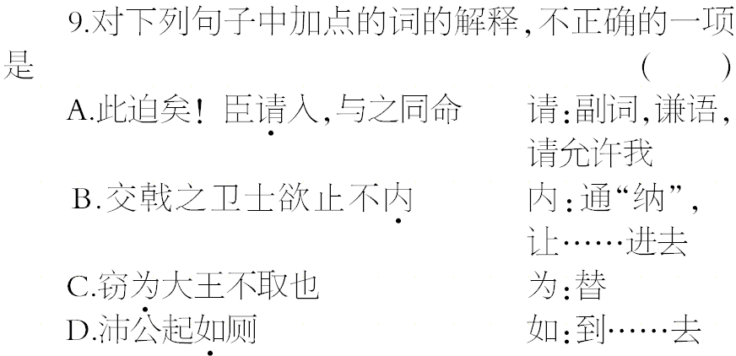

Slide 13
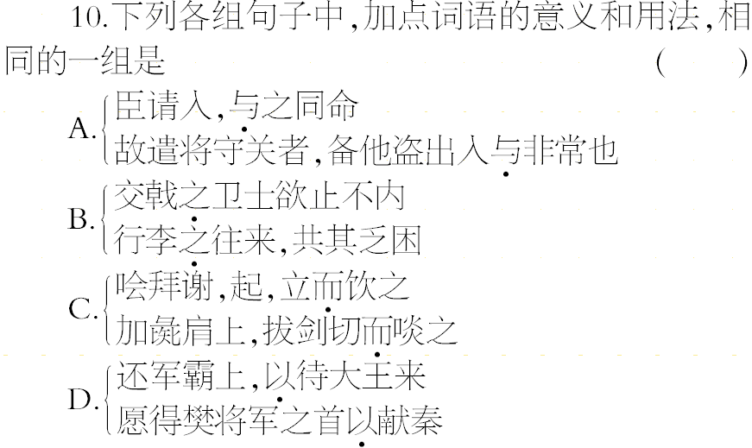

Slide 14
11．下列叙述不符合原文意思的一项是（ ）
A．项庄是项羽帐下的武将，他在接受了趁舞剑时刺杀刘邦的任务后，心慈手软，于心不忍，再加上项伯保护刘邦，所以他未能把刘邦刺死。
B．樊哙不仅能吃生猪腿，能喝酒，而且能言善辩，口齿伶俐，他居然把项羽说得无话可答。
C．樊哙闯入军营中，仅引起了项羽的一点本能的“按剑而跽”的警觉，可见项羽并没有把刘邦及其手下看在眼里。
D．从樊哙讲的一番话来看，他是很擅长外交辞令的。他先指桑骂槐地怒斥一顿，然后又抓住时机，讲出刘邦这样做都是为了项羽，而抬举一番，难怪项羽愿听。

Slide 15
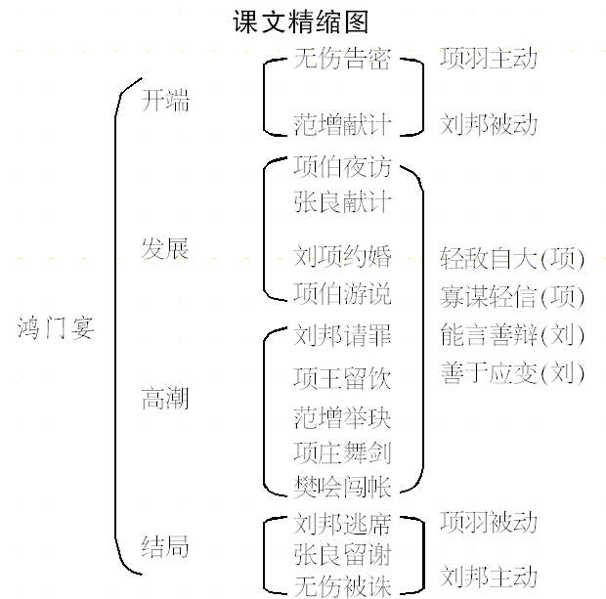

Slide 16
★激思雄辩，讨论【活探究】
12.《鸿门宴》一文中“项王、项伯东向坐，亚父南向坐……沛公北向坐，张良西向侍”，座次安排说明了什么问题？
答：______________________________________
_____________________________________________ _____________________________________________ 13.“项庄舞剑”在情节开展上有什么作用？
答：______________________________________
_____________________________________________ _____________________________________________

Slide 17
14.文章的第三、四两段是课文的重点，更是故事情节的高潮所在，整个宴会上的情节可概括为“三起三落”，请指出“三起”指什么？“三落”又是指什么？
答：“三起”是指___________________________
_____________________________________________ _____________________________________________ “三落”是指______________________________
_____________________________________________ _____________________________________________

Slide 18
★轻松作答，完成【巧检测】
阅读下面的文言文，回答后面的问题。
（一）（汉）高祖置酒洛阳南宫。高祖曰：“列侯诸将无敢隐朕，皆言其情。吾所以有天下者何？项氏之所以失天下者何？”高起、王陵对曰：“陛下慢而侮人，项羽仁而爱人，然陛下使人攻城略地，所降下者因以予之，与天下同利也，项羽妒贤嫉能，有功者害之，贤者疑之，战胜而不予人功，得地而不予人利，此所以失天下也。”高祖曰：”公知其一，未知其二。夫运筹策帷帐之中，决胜于千里之外，吾不如子房。镇国家，抚百姓，给馈饷，不绝粮道，吾不如萧何。连百万之军，战必胜，攻必取，吾不如韩信。此三者，皆人杰也，吾能

Slide 19
用之，此吾所以取天下也。项羽有一范增而不能用，此其所以为我擒也。”
（选自《史记·高祖本纪》）

Slide 20
（二）太史公曰：吾闻之周生曰“舜目盖重瞳子”，又闻项羽亦重瞳子。羽岂其苗裔邪？何兴之暴也！夫秦失其政，陈涉首难，豪杰蜂起，相与并争，不可胜数。然羽非有尺寸，乘势起陇亩之中，三年，遂将五诸侯灭秦，分裂天下，而封王侯，政由羽出，号为“霸王”。位虽不终，近古以来未尝有也。及羽背关怀楚，放逐义帝而自立，怨王侯叛己，难矣。自矜功伐，奋其私智而不师古，谓霸王之业，欲以力征经营天下，五年卒亡其国，身死东城，尚不觉寤，而不自责，过矣。乃引“天亡我，非用兵之罪也”，岂不谬哉！
（选自《史记·项羽本纪》）

Slide 21
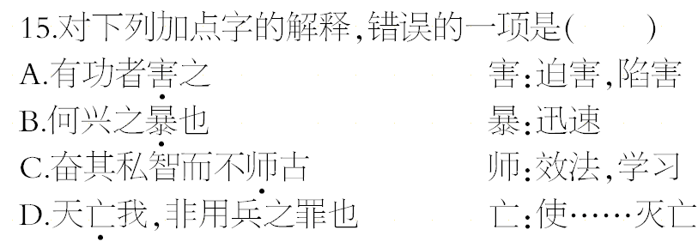

Slide 22
16.两段文字都谈到刘邦胜利、项羽失败的原因，下列理解有误的一项是（ ）
A．刘邦能与天下同利，得人心；项羽不能与天下同利，失人心。
B．项羽战略战术得当，却不得天时。
C．刘邦能任用豪杰，项羽嫉妒贤能。
D．项羽背关怀楚，放逐义帝而自立，背信弃义。

Slide 23
17.把文中画横线的句子翻译成现代汉语。
（1）吾所以有天下者何？
译文：____________________________________
_____________________________________________ （2）然羽非有尺寸，乘势起陇亩之中。
译文：____________________________________
_____________________________________________ （3）怨王侯叛己，难矣。
译文：____________________________________
_____________________________________________ （设计/山西 牛建兵）

Slide 24
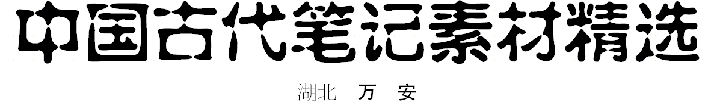
勤学
蒙 呓 诵 文
吕蒙入吴，王劝其学。乃博览群籍，以《易》为宗。常在孙策坐，酣醉，忽于眠中，诵《易》一部，俄而起惊。众人皆问之。蒙云：“向梦见伏羲、文王、周公，与我言论世祚兴亡之事，日月广明之道，莫不穷精极妙；未该玄言，政空诵其文耳。”众坐皆知蒙呓诵文也。
（宋《太平广记》）

Slide 25
笔记小品：吕蒙早年果敢有胆，后来折节读书，识见精博，渐能克己让人，有国士之风。他孝顺母亲，举国皆知，鲁肃、甘宁皆敬拜其母，因为他们都佩服吕蒙。他义结同僚，助徐顾等抚育孤儿，又宏量不计较与蔡遗、甘宁间的私怨，反而在主上之前替其美言。他于军务倥偬之际，仍勤于修学读书，并致诸实用，俾成一代名将之资。

Slide 26
YOUNG链接：近日，中央电视台推出《新春走基层·家风是什么》系列报道。伴随着记者的采访镜头，莫言说：“我想，我们中国大多数的家庭实际上是受中国儒家文化所熏陶的，也就是勤俭、节约、好学、上进……这些构成了家风的基本内容，家风也是在与时俱进，更加开放，自由，健康，向上。我们家的家风和大多数农村家庭的家风差不多，我们家最主要的就是重视学习，重视文化，就是说勤学上进，与人为善。”

Slide 27
读书
王茂刚读书
王茂刚，居明之林村，在岩壑深处。有弟不甚学问，使专治生以糊口，而茂刚刻意读书，足迹未尝妄出，尤邃于《周易》。沈焕通判州事，尝访之。其见趣绝出于传注之外云。气象严重，窥其所得，盖进而未已也。
（洪迈《容斋随笔》）

Slide 28
笔记小品：洪迈学识渊博，著书极多，笔记《容斋随笔》流传至今。作为一个勤奋博学的士大夫，洪迈一生涉猎了大量的书籍，并养成了做笔记的习惯。他读书之际，每有心得，便随手记下来。隐居的士人修养身心潜心做学问，只提高自己的身心修养，不渴求为世人所了解。世人也不了解他们。每到一个地方都可能有这类人，洪迈每每惋惜这些隐士没有传记流传，于是把他们写进了《容斋随笔》。
YOUNG链接：在很多人看来，齐鑫聪慧过人，而远在美国的他却通过微信告诉记者：“勤于学习是我们的家风。在我成长的过程中，父母亲都一直在上学、读书，我能取得今天的成绩，是受他们影响，勤勉学习的结果。”

Slide 29
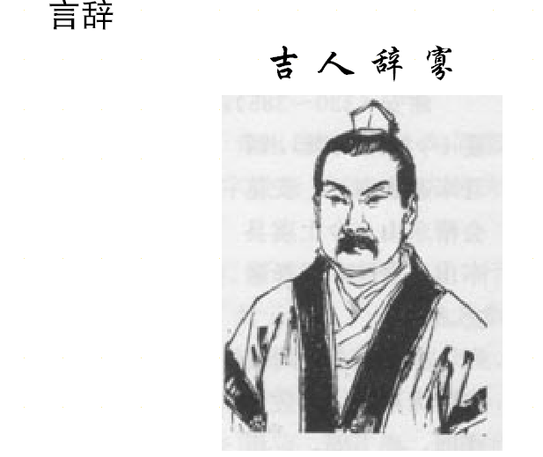

Slide 30
王黄门兄弟三人俱诣谢公，子猷、子重多说俗事，子敬寒温而已。既出，坐客问谢公：“向三贤孰愈？”谢公曰：“小者最胜。”客曰：“何以知之？”谢公曰：“吉人之辞寡，躁人之辞多，推此知之。”
（刘义庆 《世说新语·品藻》）
笔记小品：“吉人之辞寡，躁人之辞多”，语出《周易·系辞下》，大意是贤明的人不尚表现自己，所以话少；急躁的人爱出风头，因此话多。谢安的眼光非常毒辣，后来，王献之（子敬）的书法自创一格，与其父王羲之并称“二王”，成就远超其他兄弟。这事也间接地告诉我们：话说的越多，错的越多，表现欲就是一张靶子，谨记。

Slide 31
YOUNG链接：2014年3月 3日，中国人民政治协商会议第十二届全国委员会第二次会议在北京人民大会堂开幕。人民日报官方微博发布微评：代表委员沉默，就是人民失语。

Slide 32
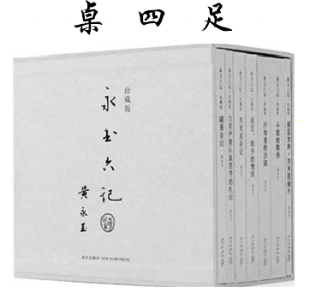
自知
桌四足不齐，忐忑左右，鼎见而笑之曰：“以我阔颈丰腰之躯，尚三足足矣，且不论崎岖，立地即稳。君足所撑持仅一板耳。拟可深思！”
桌自惭形秽，锯减一足，仆地不起。
（黄永玉《永玉六记·芥末居杂记》）

Slide 33
笔记小品：黄永玉自学美术、文学,为一代“鬼才”，他在文学上的禀赋就连沈从文也赞不绝口。《桌四足》中，桌因为自己的四条腿不齐，在鼎的调侃刺激之下“自惭形秽”，于是锯掉一足，结果“仆地不起”。这个故事中，桌有“见贤思齐”之心，却无自知之明。而在生活中，又有多少人由于盲目羡慕他人而如“桌”一样妄自菲薄呢？
YOUNG链接：近日，有媒体报道，武汉一名正读初三的学生，沉迷于电视剧《来自星星的你》不可自拔，甚至想整容成都教授。为了实现他的“都教授”梦想，他还在网上约了好几个网友，准备一起去韩国整容，连护照都已办好。

Slide 34
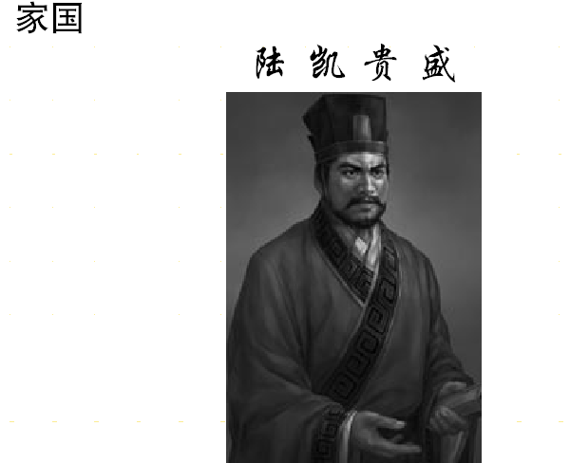

Slide 35
孙皓问丞相陆凯曰：“卿一宗在朝有人几？”陆曰：“二相、五侯、将军十余人。”皓曰：“盛哉！”陆曰：“君贤臣忠，国之盛也；父慈子孝，家之盛也。今政荒民弊，覆亡是惧，臣何敢言盛！”
（刘义庆《世说新语·规箴》）
笔记小品：孙皓是三国时期东吴的末代皇帝，其人沉溺酒色，残忍好杀，终至国破家亡。丞相陆凯曾屡次劝谏，孙皓不纳。在陆凯的眼中，有国才有家，所以一家一门的兴盛不是兴盛，一个国家的兴盛才是真的兴盛。

Slide 36
YOUNG链接：近日以来，乌克兰局势日趋紧张，一日三变。2月23日，掌权多年的总统亚努科维奇被议会罢免，而他以往极尽奢华的生活,也逐一曝光于人前：位于基辅市外的别墅占地140公顷，游艇上的马桶镀金。

Slide 37
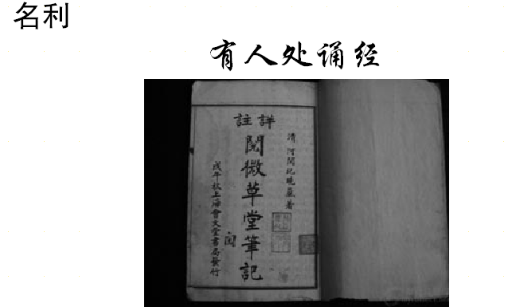

Slide 38
孤树上人，不知何许人也。眀崇祯末，居景城破寺中。一夜灯下诵经，窗外窸窣有声，似人来往，呵问为谁，朗应曰：“身是野狐，为听经来此。”问：“某刹法筵最盛，何不往听？”曰：“渠是有人处诵经，师是无人处诵经也。”孤树以此事对人述之，人对曰：“师以此语告我，亦是有人处诵经也。”孤树怃然者久之。后人叹曰：昔僧人诵经，修心而已。而今僧人诵经，多为炫耀自己，取悦别人。然者于有人处诵经者，又岂止山寺僧也。
（纪昀《阅微草堂笔记》）

Slide 39
笔记小品：当孤树上人向他人讲述自己“无人处诵经”故事时，心中大抵是扬扬得意的。自己无视名利，多么的高尚啊！但这也正如历史上一些大名鼎鼎的隐士一样，当他自得于世人称赞其“淡泊名利”时，这不正是最大的名利吗？
YOUNG链接：杨绛在《我们仨》一书中详细地记载了一些钱钟书先生淡泊名利的事例:晚宴要和“极峰”（蒋介石）握手，钱先生趁早溜回来了；收到国宴的请帖，钱先生请病假；社科院文学所的一个顾问衔，钱先生也力辞得免。

Slide 40
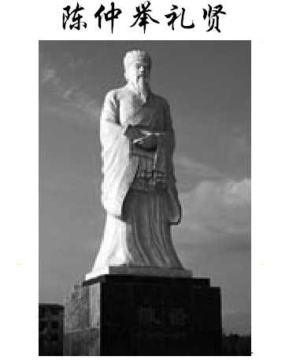
礼贤

Slide 41
陈仲举言为士则，行为世范，登车揽辔，有澄清天下之志。为豫章太守，至，便问徐孺子所在，欲先看之。主簿曰：“群情欲府君先入廨。”陈曰：“武王式商容之闾，席不暇暖。吾之礼贤，有何不可！”
（刘义庆《世说新语·德行第一》）
笔记小品：是先去官署，还是先拜访大贤？东汉名臣陈蕃（仲举）选择先拜访大贤。这种对人才的尊重，至今犹不过时。关于陈蕃，还有许多故事，《滕王阁序》中有“徐孺下陈蕃之榻”之句；陈蕃年少时不喜欢做清洁，面对客人质问时，却豪言：“大丈夫处世，当扫除天下，安事一室乎？”

Slide 42
YOUNG链接：2014年1月12日，一篇文章在网上热传，即习近平同志于1988年发表的《忆大山》。贾大山是中国著名作家，曾和贾平凹齐名。1982年早春，习近平同志到正定任县委副书记时，第一个登门拜访的对象就是贾大山。

Slide 43
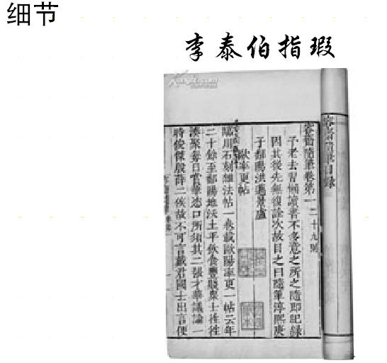

Slide 44
范文正公守桐庐，始于钓台建严先生祠堂，自为记，其歌词曰:“云山苍苍，江水泱泱。先生之德，山高水长。”既成，以示南丰李泰伯。泰伯读之三，叹味不已，起而言曰:“公之文一出，必将名世。某妄意易一字，以成盛美。”公瞿然，握手扣之。答曰：“云山江水之语，于义甚大，于词甚溥，而‘德’字承之，乃似趢趚^{【注】}（lù sù），拟换作‘风’字如何？”公凝坐颔首，殆欲下拜。
（洪迈《容斋随笔·严先生祠堂记》）
【注】趢趚：形容狭隘，局促。

Slide 45
笔记下品：汉字是世界上最为复杂奥妙的文字。这也间接导致了中国产生了许多“一字师”的美谈。“先生之风”比之“先生之德”，无疑让人眼前一亮。诗文的特点是以最少的字表达最微妙的含义，一字之差，很可能就会改变整篇诗文的格调。

Slide 46
YOUNG链接：2013年12月26日，是毛泽东诞辰120周年，电视剧《毛泽东》正在热播。上世纪50年代，东北某校一名普通教师就曾写信给毛泽东，建议将《七律 ·长征》一诗中的“金沙水浪云崖暖”，改为“金沙水拍云崖暖”。毛泽东对此意见欣然接受，回信称其为自己的“一字之师”。
方法
以 虫 治 虫
元丰中，庆州界生子方虫，方为秋田之害。忽有一虫生，如土中狗蝎，其喙有钳，千万蔽地；遇子方虫，则以钳搏之，悉为两段。旬日子方皆尽，岁以大穰。其虫旧曾有之，土人谓之“傍不肯”。
（沈括《梦溪笔谈》）

Slide 47
笔记小品：宋神宗元丰年间，庆州地区生了子方虫，正要危害秋田里的庄稼。忽然有一种昆虫出现了，它们成为子方虫的克星。百姓通过“以虫治虫”的方式赢得了最后的胜利。由此可见，方法很重要，而有时候危机就是转机。
YOUNG链接：犹太人有句名言，没有卖不出去的豆子。卖豆人如果没有卖出豆子，他可以把豆子拿回家，加入水让它发芽，几天后卖豆人可以改卖豆芽。如果豆芽卖不动，那么干脆让它长大些，卖豆苗。而豆苗如果卖不动，再让它长大些，移植到花盆里，当作盆景来卖。如果盆景卖不出去，那么就再次移植到泥土里，让它生长，几个月后，它就会结出许多新豆。

